Slide 1
Алгоритмизация и программирование
Лекция 1

Slide 2
О преподавателях
Чабанов Владимир Викторович, старший преподаватель Кафедры компьютерной инженерии и моделирования Физико-технического института.
Кафедра: 310А
E-mail: chabanov.vv@cfuv.ru
VK: https://vk.com/id444710087

Slide 3
О курсе
Год поступления студентов: 2021;
Всего: 180 часов = 32 аудиторная работа + 148 самостоятельная работа;
Аудиторная работа: 32 часа = 16 часов лекций + 16 часов практики;
Самостоятельная работа: 148 часов = 112 + 36 (подготовка к экзамену);
Аттестация: экзамен;
Основной язык: С++;
* Академический час - 45 минут, т.е. пол пары.

Slide 4
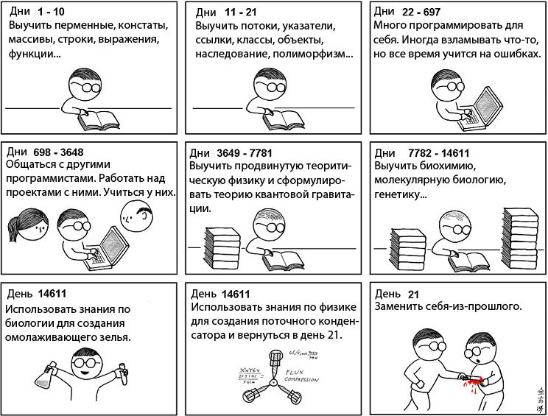

Slide 5
Материалы курса
Курс на мудле: https://moodle.cfuv.ru/course/view.php?id=21690;
Материалы на GitHub: https://github.com/VladimirChabanov/alg_and_prog_2year;

Slide 6
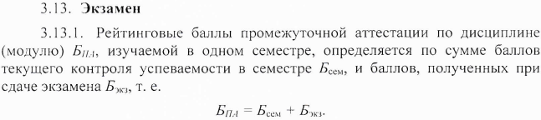
Система оценивания
Фрагмент приказа №135 от 11.02.2020 "Об утверждении Порядка применения балльно-рейтинговой системы оценивания успеваемости обучающихся по программам ВО в ФГАОУ ВО "КФУ им. В.И. Вернадского":

Slide 7
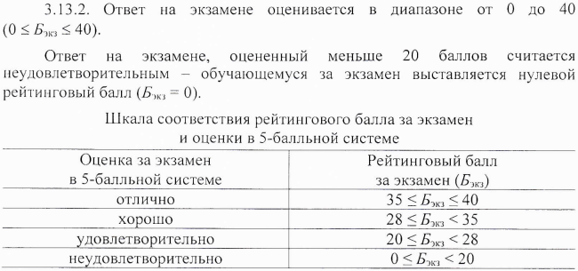
Система оценивания

Slide 8
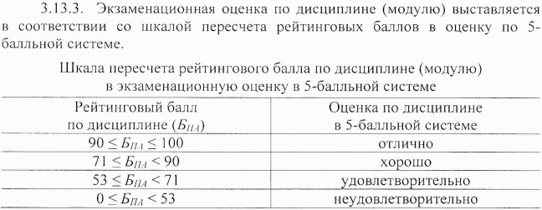
Система оценивания

Slide 9
Система оценивания
Балл за работу в семестре определяется как сумма баллов по всем контрольным точкам (55 баллов) + бонусные баллы (5 баллов):
Лекционные занятия:
Тест после пары: 4 балла;
Практические занятия:
Посещение: 4 балла;
Тест в начале пары: 8 баллов;
Тест после пары: 4 балла;
Решение задач: 30 баллов;
Выполнение кейса: 5 баллов;
Бонус: 5 баллов (дополнительно начисляются за выполнение кейса).

Slide 10
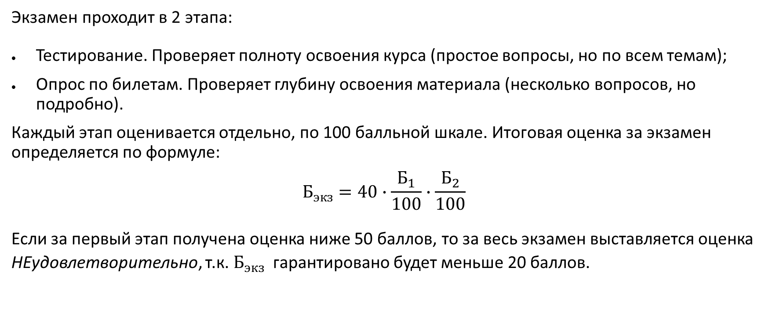
Система оценивания
Экзамен проходит в 2 этапа:
Тестирование. Проверяет полноту освоения курса (простое вопросы, но по всем темам);
Опрос по билетам. Проверяет глубину освоения материала (несколько вопросов, но подробно).
Каждый этап оценивается отдельно, по 100 балльной шкале. Итоговая оценка за экзамен определяется по формуле:
$$Б_{экз}=40∙\frac{Б_{1}}{100}∙\frac{Б_{2}}{100}$$
Если за первый этап получена оценка ниже 50 баллов, то за весь экзамен выставляется оценка НЕудовлетворительно, т.к. $Б_{экз}$ гарантировано будет меньше 20 баллов.

Slide 11
Практика
Крайне желательно приносить с собой ноутбук.
Практические и контрольные задания размещены в системе Яндекс.Контест.
Доступ к практическим заданиям: заполните форму;

Slide 12
Опрос
Опрос

Slide 13
Где писать код?
Локально на своей машине;
Онлайн-компиляторы.

Slide 14
Онлайн-компиляторы
Wandbox
доступно большое количество языков (не только С++);
Compiler Explorer
доступно большое количество языков (не только С++);
для С++ доступно множество различных компиляторов в том числе экспериментальных;
позволяет посмотреть ассемблерный код и сравнить его для разных вариантов сборки;
есть встроенная поддержка некоторых популярных библиотек;
OnlineGDB
можно запустить дебагер.

Slide 15
Что такое код?
Это текстовый файл с определённым расширением (для С++: .cpp .h . hpp);
Код должен быть написан в соответствии с "правилами" языка (стандарт языка).

Slide 16
Минимальная программа
Минимальная программа на С++: https://wandbox.org/permlink/0wrO9G4BX8yBQobx
Варианты функции main: https://wandbox.org/permlink/BkvEivNhbGzB3WKP

Slide 17
Комментарии
https://wandbox.org/permlink/g919ArA0C3dqefZm

Slide 18
Учебная задача 1
Выведите на экран консоли две строки: "Wake up, Neo..." и "The Matrix has you..".
Вторую вывести под первой.
https://godbolt.org/z/13sz51z7x

Slide 19
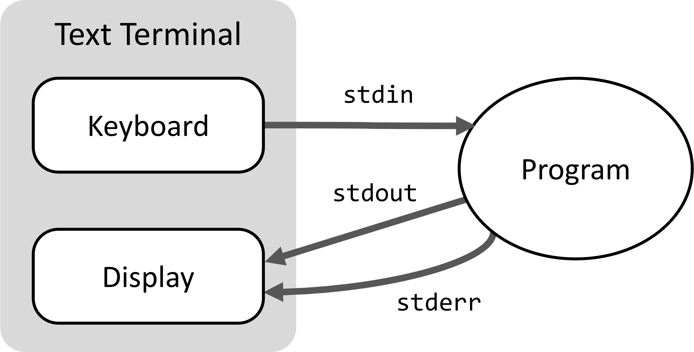
Стандартные потоки

Slide 20
Строковый и символьный литералы
Строковый литерал – это последовательность символов заключённую в двойные кавычки: "Hello, World"
Сырой строковый литерал: R"(Hello "Harlan's" world)"
Символьный литерал – это один или несколько символов заключённые в одинарные кавычки: 'A', '\n'
Escape-последовательности – это управляющая последовательность: "Hello\nWorld"
Подробнее ->

Slide 21
Вывод сообщений об ошибке
https://wandbox.org/permlink/cVarPaK0CTP1FOk5

Slide 22
Сброс буфера потока вручную
Символ '\n’ просто переводит вывод на новую строку; std::endl дополнительно выполняет сброс буфера
std::flush
std::endl

Slide 23
Учебная задача 2
Выведите на экран строку: "Проснись, Нео…".
https://wandbox.org/permlink/PYdzmMurBeD3cRNh

Slide 24

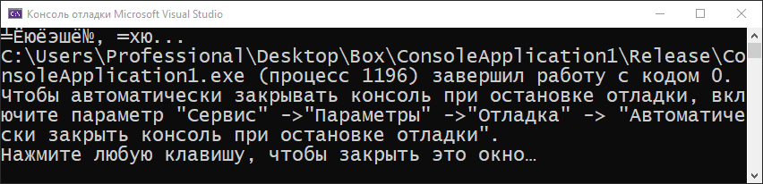
Крокозябры
Unix:
Windows:

Slide 25
setlocale
Магия которая позволяет побороть крокозябры, но работает не всегда.
Это не единственное решение, есть ещё множество вариантов.
Исходники должны быть в кодировке 1251
#include <windows.h>
SetConsoleCP(1251); // установка кодовой страницы win-cp 1251 в поток ввода
SetConsoleOutputCP(1251); // установка кодовой страницы win-cp 1251 в поток вывода
system("chcp 1251");
https://wandbox.org/permlink/zEhVfp9IF76ObKvA

Slide 26
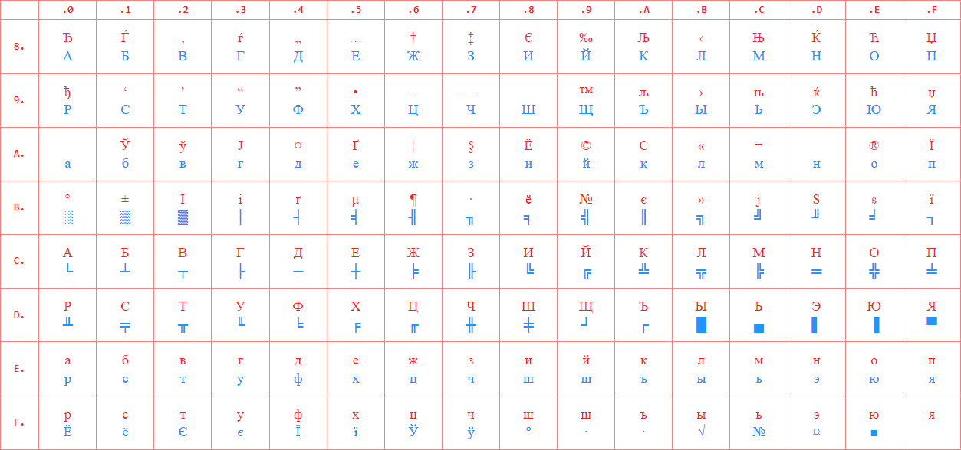
Откуда берутся крокозябры
Кодировка Windows-1251 (программа) Кодировка 866 (консоль)

Slide 27
Учебная задача 3
Напишите программу, которая запрашивает у пользователя имя (т.е. выводит текстовое сообщение с просьбой вести имя), после чего отображает на экране текст: "Привет, {Имя пользователя}".
Имя может состоять из нескольких слов, разделённых пробелом.
https://wandbox.org/permlink/31tYRalnrIBFtzOc

Slide 28
Пробельные символы
Символы пробел, табуляция, перевод строки, возврат каретки, новая страница, вертикальная табуляция и новая строка называются пробельными, поскольку они имеют то же самое назначение, что и пробелы между словами и строками в тексте на естественном языке. Эти символы отделяют друг от друга лексемы, например константы и идентификаторы.

Slide 29
Переменная
std::string name = "James Bond";
Значение ("James Bond")
Идентификатор/имя (name)
может быть 0 или больше
Переменная
Тип (std::string)
Адрес (0x7ffd7ca6b9a0)

Slide 30

Переменная

Slide 31
Переменная
Создаём переменные:
std::string name = "James Bond";
int answer = 42;
double trash;
Модифицируем:
name = "James";
answer = 43;
trash = -1.0;
Читаем:
std::cout << name << ' ' << answer << ' ' << trash << std::endl;
https://wandbox.org/permlink/kaZTchDsod9Tune0

Slide 32
One definition rule (ODR)
Definition – определение.
int answer;
int answer = 42; // ошибка

Slide 33
Область видимости (scope)
Каждое имя, которое появляется в программе на C++ действительно только в пределах некоторой части исходного кода, которая называется его областью видимости.
В пределах области видимости поиск неполного имени можно использовать для связывания имени с его объявлением.
Области видимости могут быть вложены друг в друга.
https://wandbox.org/permlink/5h6GTJDDUIkgN5gG

Slide 34
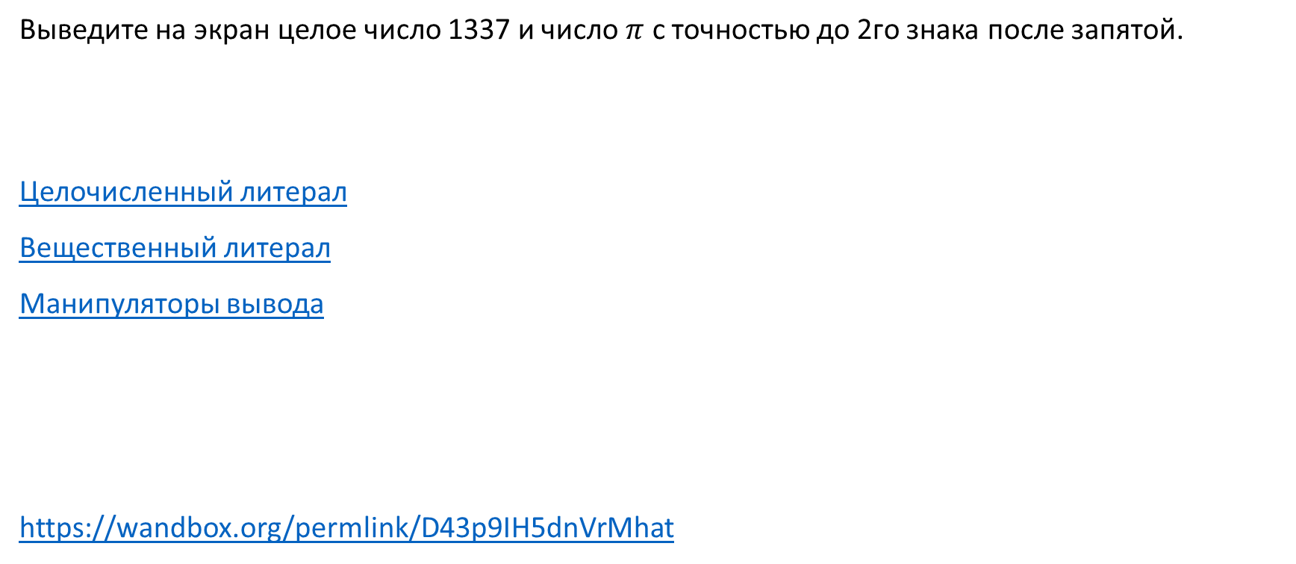
Учебная задача 4
Выведите на экран целое число 1337 и число $π$ с точностью до 2го знака после запятой.
Целочисленный литерал
Вещественный литерал
Манипуляторы вывода
https://wandbox.org/permlink/D43p9IH5dnVrMhat

Slide 35
Учебная задача 5
Пользователь через пробел вводит два числа. Первое целое, а второе вещественное. Нужно получить эти числа и вывести их в обратном порядке (сначала 2е, затем 1е)
stoi
stod
to_string
auto
https://wandbox.org/permlink/tGt5JH6N6ihdX5TI
https://wandbox.org/permlink/AGSfq3yuvR3gulz5

Slide 36
Учебная задача 6
Дана строка, в которой, через запятую перечислены 3 суммы в рублях. Все числа целые, без копеек. После числа, без пробела, написано слово рубль в соответствующем падеже. Например: "20рублей, 1рубль, 25рублей". Выведите итоговую сумму денег на экран (просто число).
ignore
Арифметические операции
https://wandbox.org/permlink/w5orQu7iTxO83Emv
https://wandbox.org/permlink/tms9z0eFCpPHYDJa
https://wandbox.org/permlink/c6xsZrWvUbXUTm7K

Slide 37
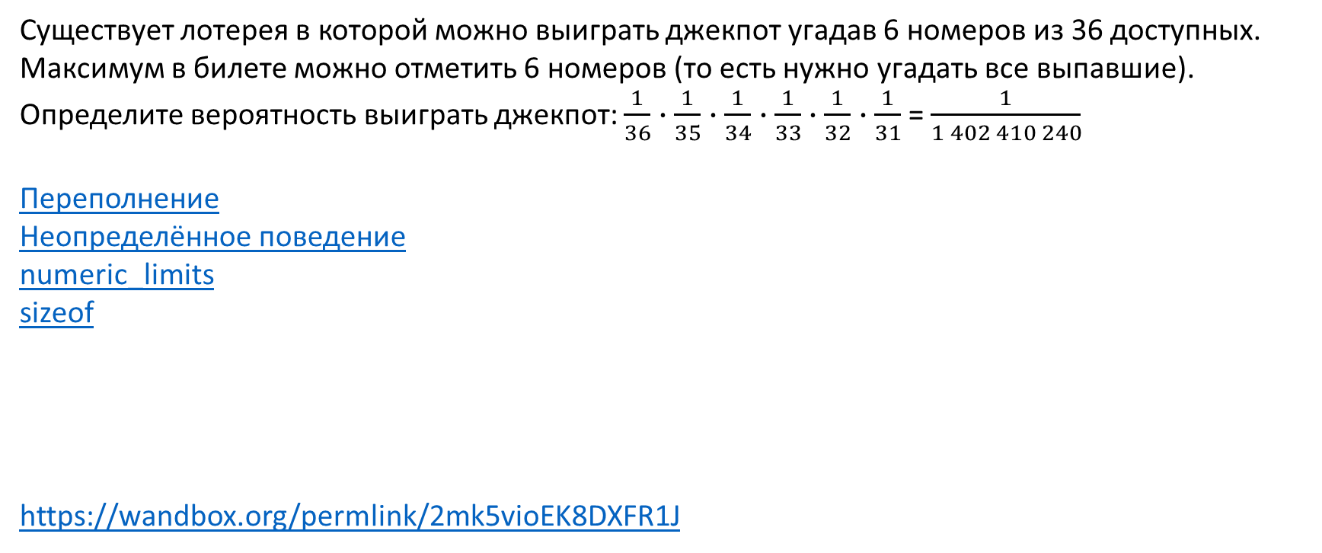
Учебная задача 7
Существует лотерея в которой можно выиграть джекпот угадав 6 номеров из 36 доступных. Максимум в билете можно отметить 6 номеров (то есть нужно угадать все выпавшие). Определите вероятность выиграть джекпот: $\frac{1}{36}∙\frac{1}{35}∙\frac{1}{34}$ $∙\frac{1}{33}$ $∙\frac{1}{32}$ $∙\frac{1}{31}$ = $\frac{1}{1 402 410 240}$
Переполнение
Неопределённое поведение
numeric_limits
sizeof
https://wandbox.org/permlink/2mk5vioEK8DXFR1J

Slide 38

Учебная задача 8
Вычислите результат выражения: $x_{0}+v_{0}∙t+\frac{a^{2}∙t}{2}$ и выведите его на экран, с точностью 4 значащих цифры, при условии, что a = 9.8. Остальные данные вводятся пользователем в порядке $x_{0}, v_{0}, t$каждое значение в отдельной строке.
https://wandbox.org/permlink/c5B7bnP8RGY9NTg0

Slide 39
Учебная задача 9
Дана пара целых чисел. Нужно разделить первое на второе и вернуть результат округлённый до ближайшего целого.
round
Явное преобразование типов
https://wandbox.org/permlink/KB3rXoIEaAlxM1XO

Slide 40
Учебная задача 10
На вход подаются два числа разделённые пробелом. Сравните их, и выведите на экран true, если первое число больше второго и false, для остальных случаев.
Операторы сравнения
https://wandbox.org/permlink/DOn1wkQdRayd8t32

Slide 41
assert
Позволяет проверять утверждения. Эта конструкция может автоматически сигнализировать в случае, если переданное ей утверждение ложное (false), что обычно приводит к аварийному завершению программы с указанием места обнаружения некорректных данных.
assert
static_assert
https://wandbox.org/permlink/m3cKnUElYupToS16
https://wandbox.org/permlink/8owSOyhi66nxgwdY
https://github.com/MikeMirzayanov/testlib/blob/7fd543d7e6ae36a04bb382c5ebb4eee254362c6a/testlib.h#L4304

Slide 42
Инструменты
Visual Studio Code: https://code.visualstudio.com/
Visual Studio Community: https://visualstudio.microsoft.com/ru/vs/community/
git: https://git-scm.com/

